Slide 1
সবাইকে স্বাগতম

Slide 2
শিক্ষক পরিচিতি
মোঃ শওকত আলী
সহকারী শিক্ষক
বিষ্ণুপুর সরকারি প্রাথমিক বিদ্যালয়
তারাগঞ্জ, রংপুর।

Slide 3
পাঠ পরিচিতি
শ্রেণি : দ্বিতীয়
বিষয় : বাংলা
পাঠ : নানা রঙের ফুলফল
পাঠ্যাংশ : আমাদের দেশ ........ সাদা।
সময় : ৪০ মিনিট
তারিখ : ২১/০৩/২০২০ খ্রিঃ

Slide 4
শিখনফল
৩.২.১ পরিচিত ফুল সম্পর্কে শুনে বুঝতে পারবে।
১.১.১ শব্দে ব্যবহৃত বাংলা যুক্তবর্ণের ধ্বনি স্পষ্ট
ও শুদ্ধভাবে বলতে পারবে।
৩.২.৩ পরিচিত রং সম্পর্কে শুনে বুঝতে পারবে।
১.৩.১ যুক্তব্যঞ্জন পড়তে পারবে।
১.৪.১ যুক্তব্যঞ্জন ভেঙে লিখতে পারবে।

Slide 5
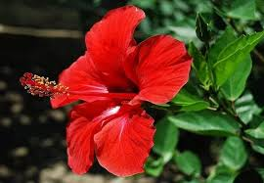
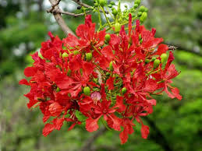
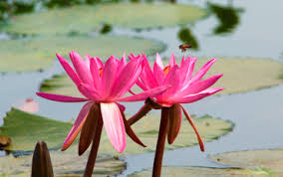
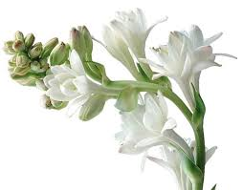
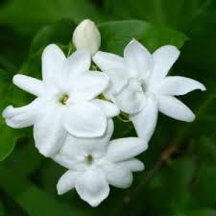
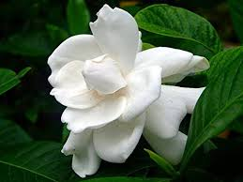
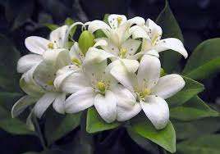
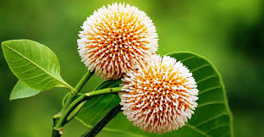
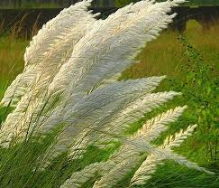
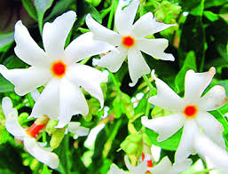
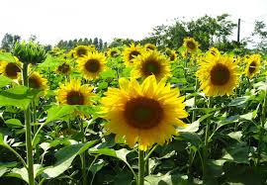

Slide 6
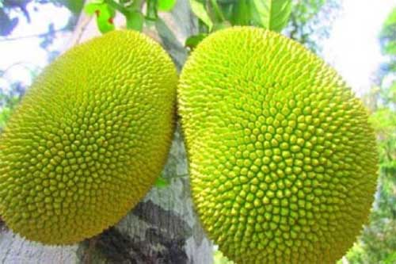
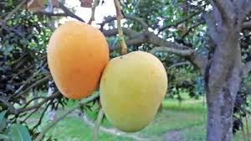
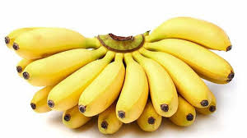
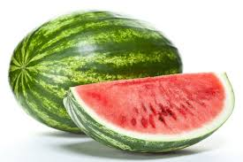
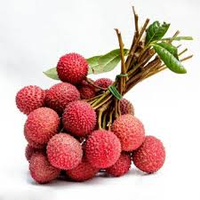
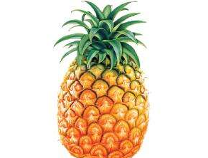
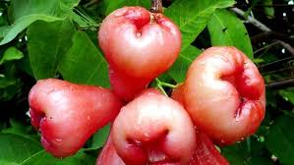
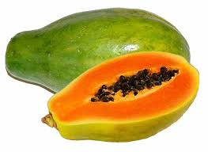
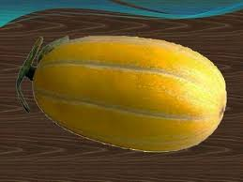
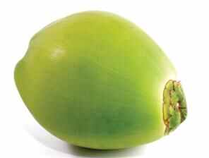
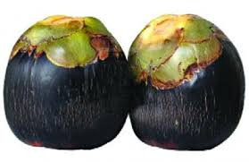
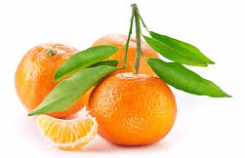

Slide 7
আজকের পাঠ
নানা রঙের ফুলফল
পাঠ্যাংশ : আমাদের দেশ ..........সাদা।

Slide 8
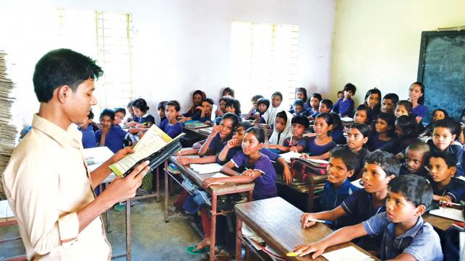
শিক্ষকের পাঠ

Slide 9
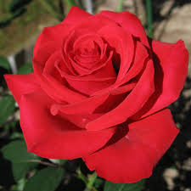
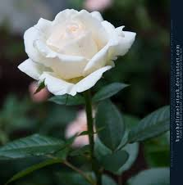
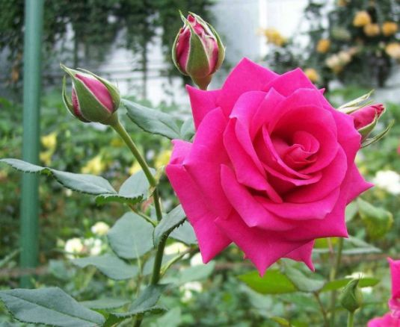
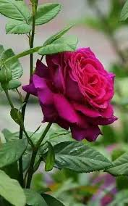
আমদের দেশ ফুলের দেশ, ফলের দেশ। নানা রঙের ও নানা রকমের ফুলফল দেখা যায় সারা বছর জুড়ে। গোলাপ ফোটে সারা বছর। লাল, সাদা, গোলাপি বিভিন্ন রঙের। গোলাপের সুগন্ধ আছে।

Slide 10
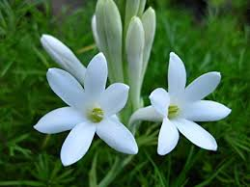
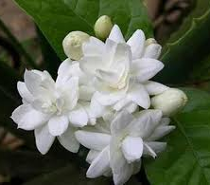
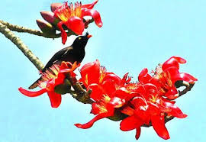
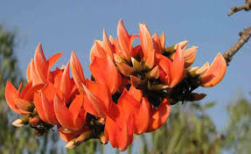
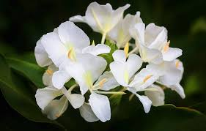
লাল রং নিয়ে ফোটে কৃষ্ণচূড়া, শিমল, পলাশ। এগুলো দেখতে খুবই সুন্দর কিন্তু সুবাস নেই।
বেলি, রজনীগন্ধা, কামিনী,গন্ধরাজ, হাসনাহেনা, দোলনচাঁপা ও শিউলিও ফোটে অনেক। এগুলোর মিষ্টি গন্ধ মন ভরিয়ে দেয়। এ সব ফুলের রং সাদা। টগর ও কাশফুলও সাদা।

Slide 11
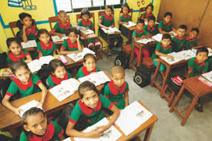
শিক্ষার্থীদের সরব পাঠ

Slide 12
ভালো
সুন্দর
কিছু শব্দের অর্থ জেনে নেই
অর্থ
শব্দ
নানা রকম
সুবাস
বিভিন্ন
সুগন্ধ

Slide 13
নিচের যুক্তবর্ণগুলো ভেঙে শব্দ তৈরি করি
ন্ধ = ন + ধ ∑ সুগন্ধ , গন্ধরাজ
ষ্ণ = ষ + ণ ∑ কৃষ্ণচূড়া , বিষ্ণুপুর
ষ্ট = ষ + ট ∑ মিষ্টি , বৃষ্টি

Slide 14
দলীয় কাজ
গন্ধ নেই এমন তিনটি ফুলের নাম লিখ।
গোলাপ ফুল সম্পর্কে তিনটি বাক্য লিখ।

Slide 15
মূল্যায়ন
তিনটি লাল রঙের ফুলের নাম লিখ।
তিনটি সাদা রঙের ফুলের নাম লিখ।
ষ্ণ , ষ্ট যুক্তবর্ণ দুটি ভেঙে একটি করে শব্দ লিখ।

Slide 16
ওয়ানডে ওয়ান ওয়ার্ড
সুগন্ধ সুবাস

Slide 17
১ম কাজ
বাড়ির কাজ
তোমাদের বাংলা খাতার এক পৃষ্ঠায় নিচের লাইনটি লিখে নিয়ে আসবে :
২য় কাজ
গোলাপ ফোটে সারা বছর।
আলোচ্য পাঠ্যাংশটুকু (আমাদের দেশ ........সাদা।) পড়ি আসবে।

Slide 18
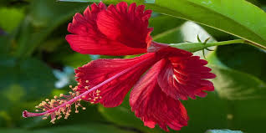
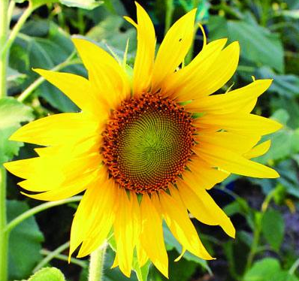
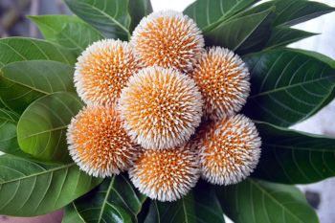
সবাইকে ধন্যবাদ

